Slide 1
A pergunta que Deus não pode responder
?

Slide 2
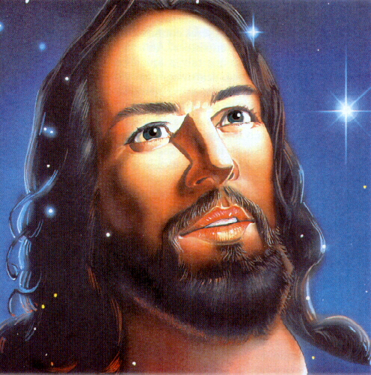
HAVERIA PERGUNTA DIFÍCIL PARA CRISTO ?

Slide 3
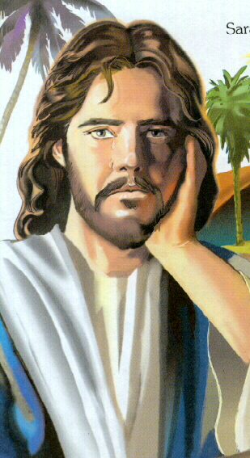
Jesus é
a resposta

Slide 4
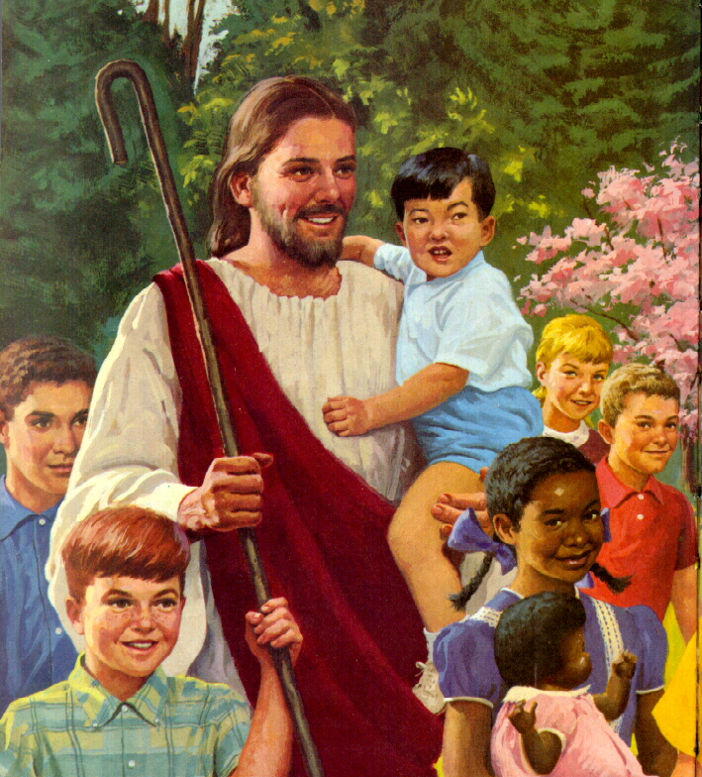
PERGUNTAS
INFANTIS

Slide 5
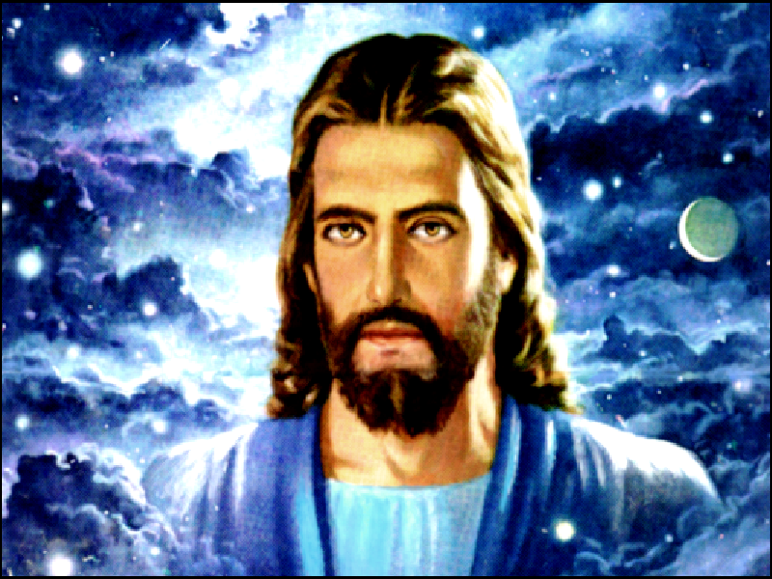
Essa pergunta Eu não posso responder

Slide 6
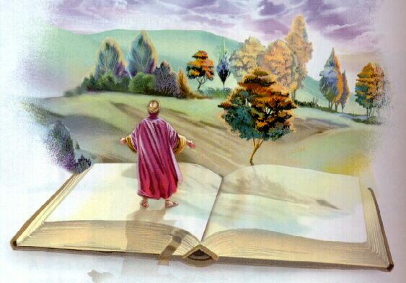
Essa pergunta está na Bíblia

Slide 7
Que resposta você dará?

Slide 8
Feita por Pilatos

Slide 9
Que farei de Jesus chamado Cristo?

Slide 10
Foi por amar você

Slide 11
Foi para aliviar teu fardo

Slide 12
para perdoar você

Slide 13
Que resposta você dará?

Slide 14
Que farei de Jesus chamado Cristo?

Slide 15
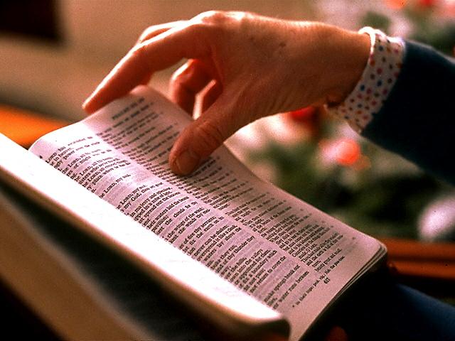
A Bíblia nos diz o que fazer

Slide 16
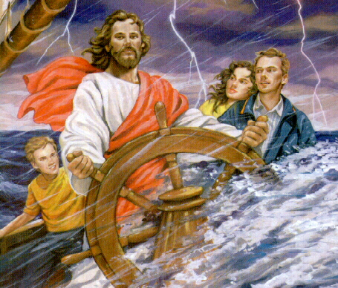
MEU GUIA

Slide 17
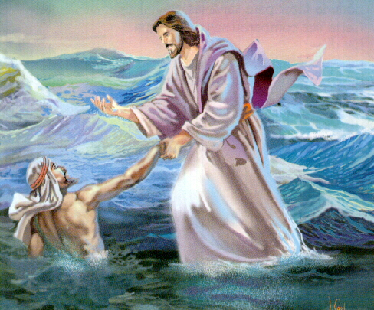
MEU SOCORRO

Slide 18
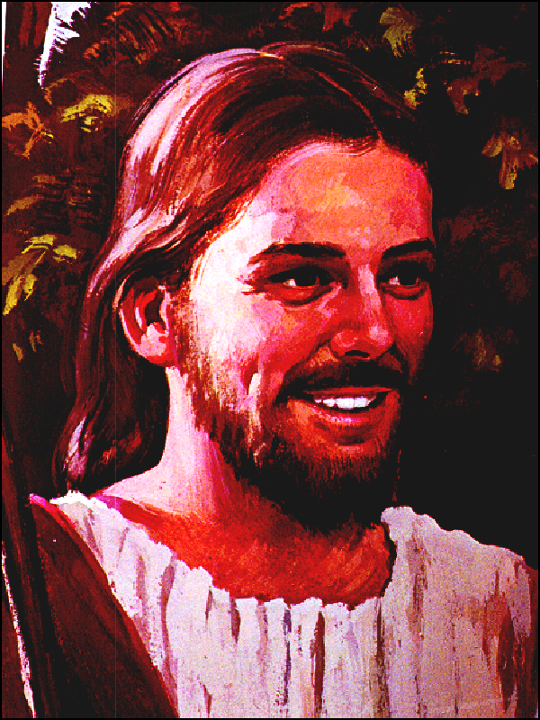
MEU AMIGO

Slide 19
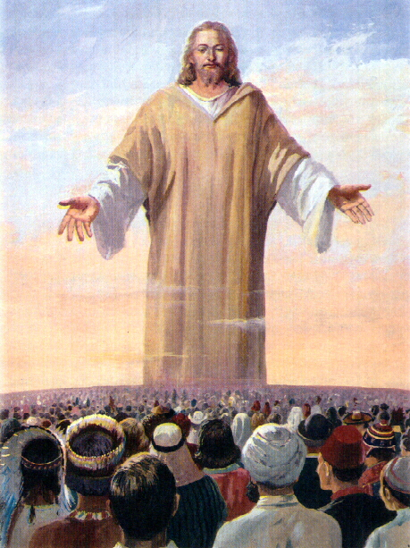
MEU SENHOR

Slide 20
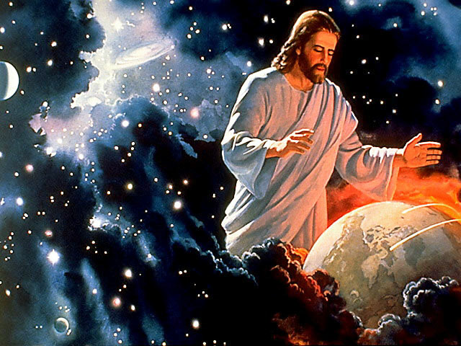
MEU CRIADOR

Slide 21
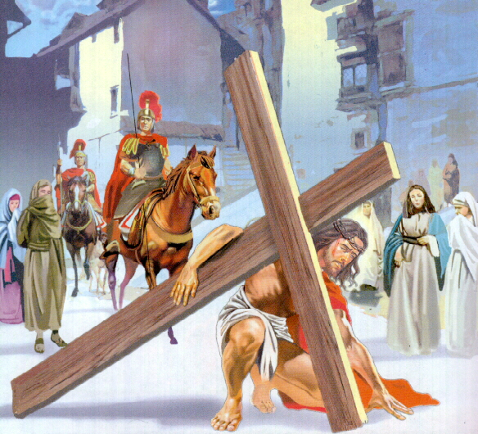
MEU SALVADOR

Slide 22
Dá-me filho meu o teu coração

Slide 23
?
QUE FAREI DE JESUS CHAMADO CRISTO

